Slide 1

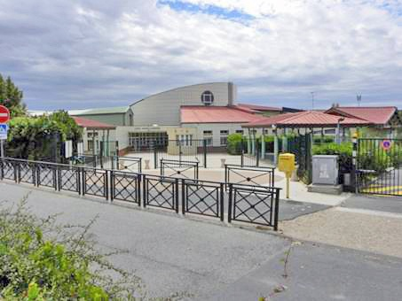

BAC PRO
Assistance à la Gestion des Organisations et de leurs Activités
Lycée Marie Laurencin - Mennecy

Slide 2
Inscription en fin de 3ème à
la FAMILLE DE METIERS
« de la gestion administrative, du transport
et de la logistique »
BAC Pro AGOrA–OTM-L
Assistance à la Gestion des Organisations et de leurs Activités –
Organisation de Transport de Marchandises – Logistique

Slide 3


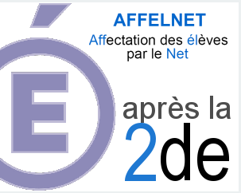
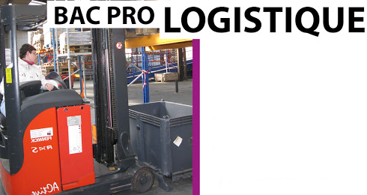

Fin de seconde

Slide 4
Profil à la sortie de 3ème
Autonomie, adaptabilité, sens des responsabilités
Sens du relationnel et de la communication
Qualités rédactionnelles et intérêts pour les langues
Goût pour l’utilisation des outils bureautiques et numériques
Savoir rester ASSIS

Slide 5
Matières enseignées pendant la Formation
Enseignement général
Français
Mathématiques
Anglais
Espagnol
Histoire / Géographie
Education Physique et Sportive
Enseignement professionnel
Economie / Droit
Enseignements professionnels
Informatique
Prévention Santé Environnement
Arts Appliqués
Environ 15 heures
Environ 15 heures

Slide 6
Enseignements professionnels
Pôle 1 - Gérer des relations avec les clients, les usagers et les adhérents.
Préparation et prise en charge de la relation avec le client, l’usager ou l’adhérent : (accueil, prospection,…)
Traitement des opérations administratives et de gestion liées aux relations avec le client, l’usager ou l’adhérent : (devis, commande,… encaissement, litige…)
Actualisation du système d’information en lien avec le client, l’usager ou l’adhérent (mise à jour des dossiers, tableaux de bord…)

Slide 7
Enseignements professionnels
Pôle 2 - Organiser et suivre l’activité de production (de biens ou de services)
Suivi administratif de l’activité de production : (approvisionnement, dossiers fournisseurs,…)
Suivi financier de l’activité de production : (trésorerie, déclaration TVA)
Gestion opérationnelle des espaces : (physiques et virtuels) de travail (suivi des contrats, réunions,…)

Slide 8
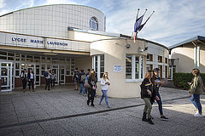
Enseignements professionnels
Pôle 3 - Administrer le personnel
Suivi des carrières du personnel : (recrutement, tenue des dossiers du personnel, action de formation,…)
Suivi organisationnel et financier de l’activité du personnel : (temps de travail, déplacement des personnels, paie,…)
Participation à l’activité sociale de l’organisation : (communication, actions sociales et culturelles, tableaux de bord,….)

Slide 9
Seconde, Première, Terminale
 Enseignements professionnels organisés autour de situations comprenant les différents pôles professionnels, de l’économe-droit, de l'informatique…
 Cours développés autour de situations regroupant les disciplines littéraires (français et langues vivantes) et professionnelles
Apprentissages développés dans le cadre de projets concrets avec des partenaires extérieurs en lien avec l'emploi. Projets qui deviendront des chefs d’œuvre.

Slide 10
Formation en milieu professionnel
22 semaines de stage
réparties sur les 3 ans
8 semaines en seconde
8 semaines en première
6 semaines en terminale
Périodes obligatoires pour l’obtention du bac professionnel

Slide 11
Contexte professionnel
EMPLOIS CONCERNES
ASSISTANT DE GESTION
EMPLOYE ADMINISTRATIF
SECRETAIRE-ASSISTANT JURIDIQUE
SECRETAIRE-ASSISTANT MEDICAL
ASSISTANT DE GESTION LOCATIVES EN IMMOBILIER
AGENT ADMINISTRATIF LOGISTIQUE TRANSPORT
EMPLOYE DE GESTION DE COPROPRIETE
ASSISTANT DIGITAL
ASSISTANT RESSOURCES HUMAINES
SECRETAIRE DE MAIRIE
ASSISTANT COMPTABLE
….
TYPE D’ORGANISATIONS
ENTREPRISE DE PETITE DIMENSION, (le commerce, les professions libérales, les entreprises d’artisanat…)
ASSOCIATION
ENTREPRISE DE GRANDE TAILLE emplois spécialisés dans des services
ADMINISTRATION
COLLECTIVITE TERRITORIALE

Slide 12
Vos Missions
· Prendre en charge les activités de gestion, commerciales, de communication, de gestion du personnel, de production
· Accompagner administrativement les projets
· Assurer l’organisation et la gestion matérielle du service,
· Inscrire votre action administrative au cœur des systèmes d’information et des évolutions technologiques :
* progiciel de gestion intégré
* mise à jour de sites web (marchands ou non)
* gestion de plate-forme collaborative
* suite bureautique, etc.
Acteur incontournable de l’organisation
· Rôle d’assistant auprès des responsables
· Rôle de référent auprès des tiers
· Support administratif pour les autres membres de l’organisation

Slide 13
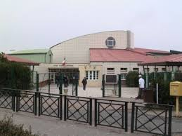
Poursuite d’études
BTS G PME – Gestion de PME
BTS Communication
BTS NDRC – Négociation et Digitalisation de la Relation Client
BTS Tourisme
BTS SAM – Support à l’Action Managériale
BTS Banque – Conseiller de clientèle (particulier)
BTS PI – Professions immobilières
Concours…..
Et autres formations…….

